Slide 1
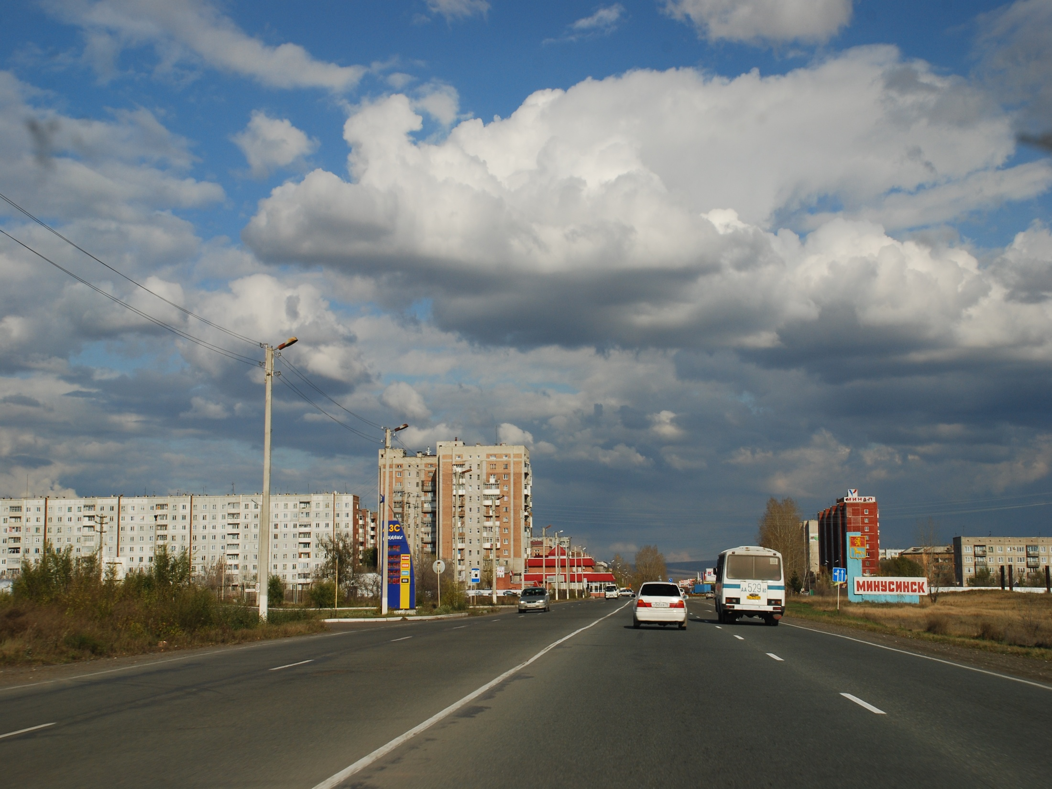
Параметры городского бюджета на 2017 год и плановый период 2018-2019 годы:
тыс.руб.
Наименование показателя | Всего за 3 года | 2017 год | 2018 год | 2019 год
Доходы | 5 054 326,52 | 1 988 167,42 | 1 543 565,60 | 1 522 593,50
Расходы | 5 099 811,88 | 2 033 652,78 | 1 543 565,60 | 1 522 593,50
Дефицит | 45 485,36 | 45 485,36 | 0,00 | 0,00

Slide 2
Тыс. руб.
НАЛОГОВЫЕ И НЕНАЛОГОВЫЕ ДОХОДЫ | 378 095,56
НАЛОГОВЫЕ ДОХОДЫ | 310 817,17
Налог на прибыль организаций | 2 404,30
Налог на доходы физических лиц | 213 301,57
Акцизы по подакцизным товарам (продукции), производимым на территории Российской Федерации | 18 259,00
Налог на совокупный доход | 37 391,50
Налоги на имущество | 25 826,70
Государственная пошлина | 13 634,10
НЕНАЛОГОВЫЕ ДОХОДЫ | 67 278,39
Доходы от использования имущества, находящегося в государственной и муниципальной собственности | 46 481,30
Платежи при пользовании природными ресурсами | 953,50
Доходы от оказания платных услуг и компенсации затрат государства | 6 290,56
Доходы от продажи материальных и нематериальных активов | 5 720,78
Штрафы, санкции, возмещение ущерба | 7 832,25
БЕЗВОЗМЕЗДНЫЕ ПОСТУПЛЕНИЯ | 1 610 071,86
Дотации бюджетам субъектов Российской Федерации и муниципальных образований | 319 233,90
Субсидии бюджетам субъектов Российской Федерации | 352 937,18
Субвенции бюджетам субъектов Российской Федерации | 937 912,00
ПРОЧИЕ БЕЗВОЗМЕЗДНЫЕ ПОСТУПЛЕНИЯ | 0,00
Возврат остатков субсидий и субвенций прошлых лет | -11,22
ВСЕГО | 1 988 167,42

Slide 3
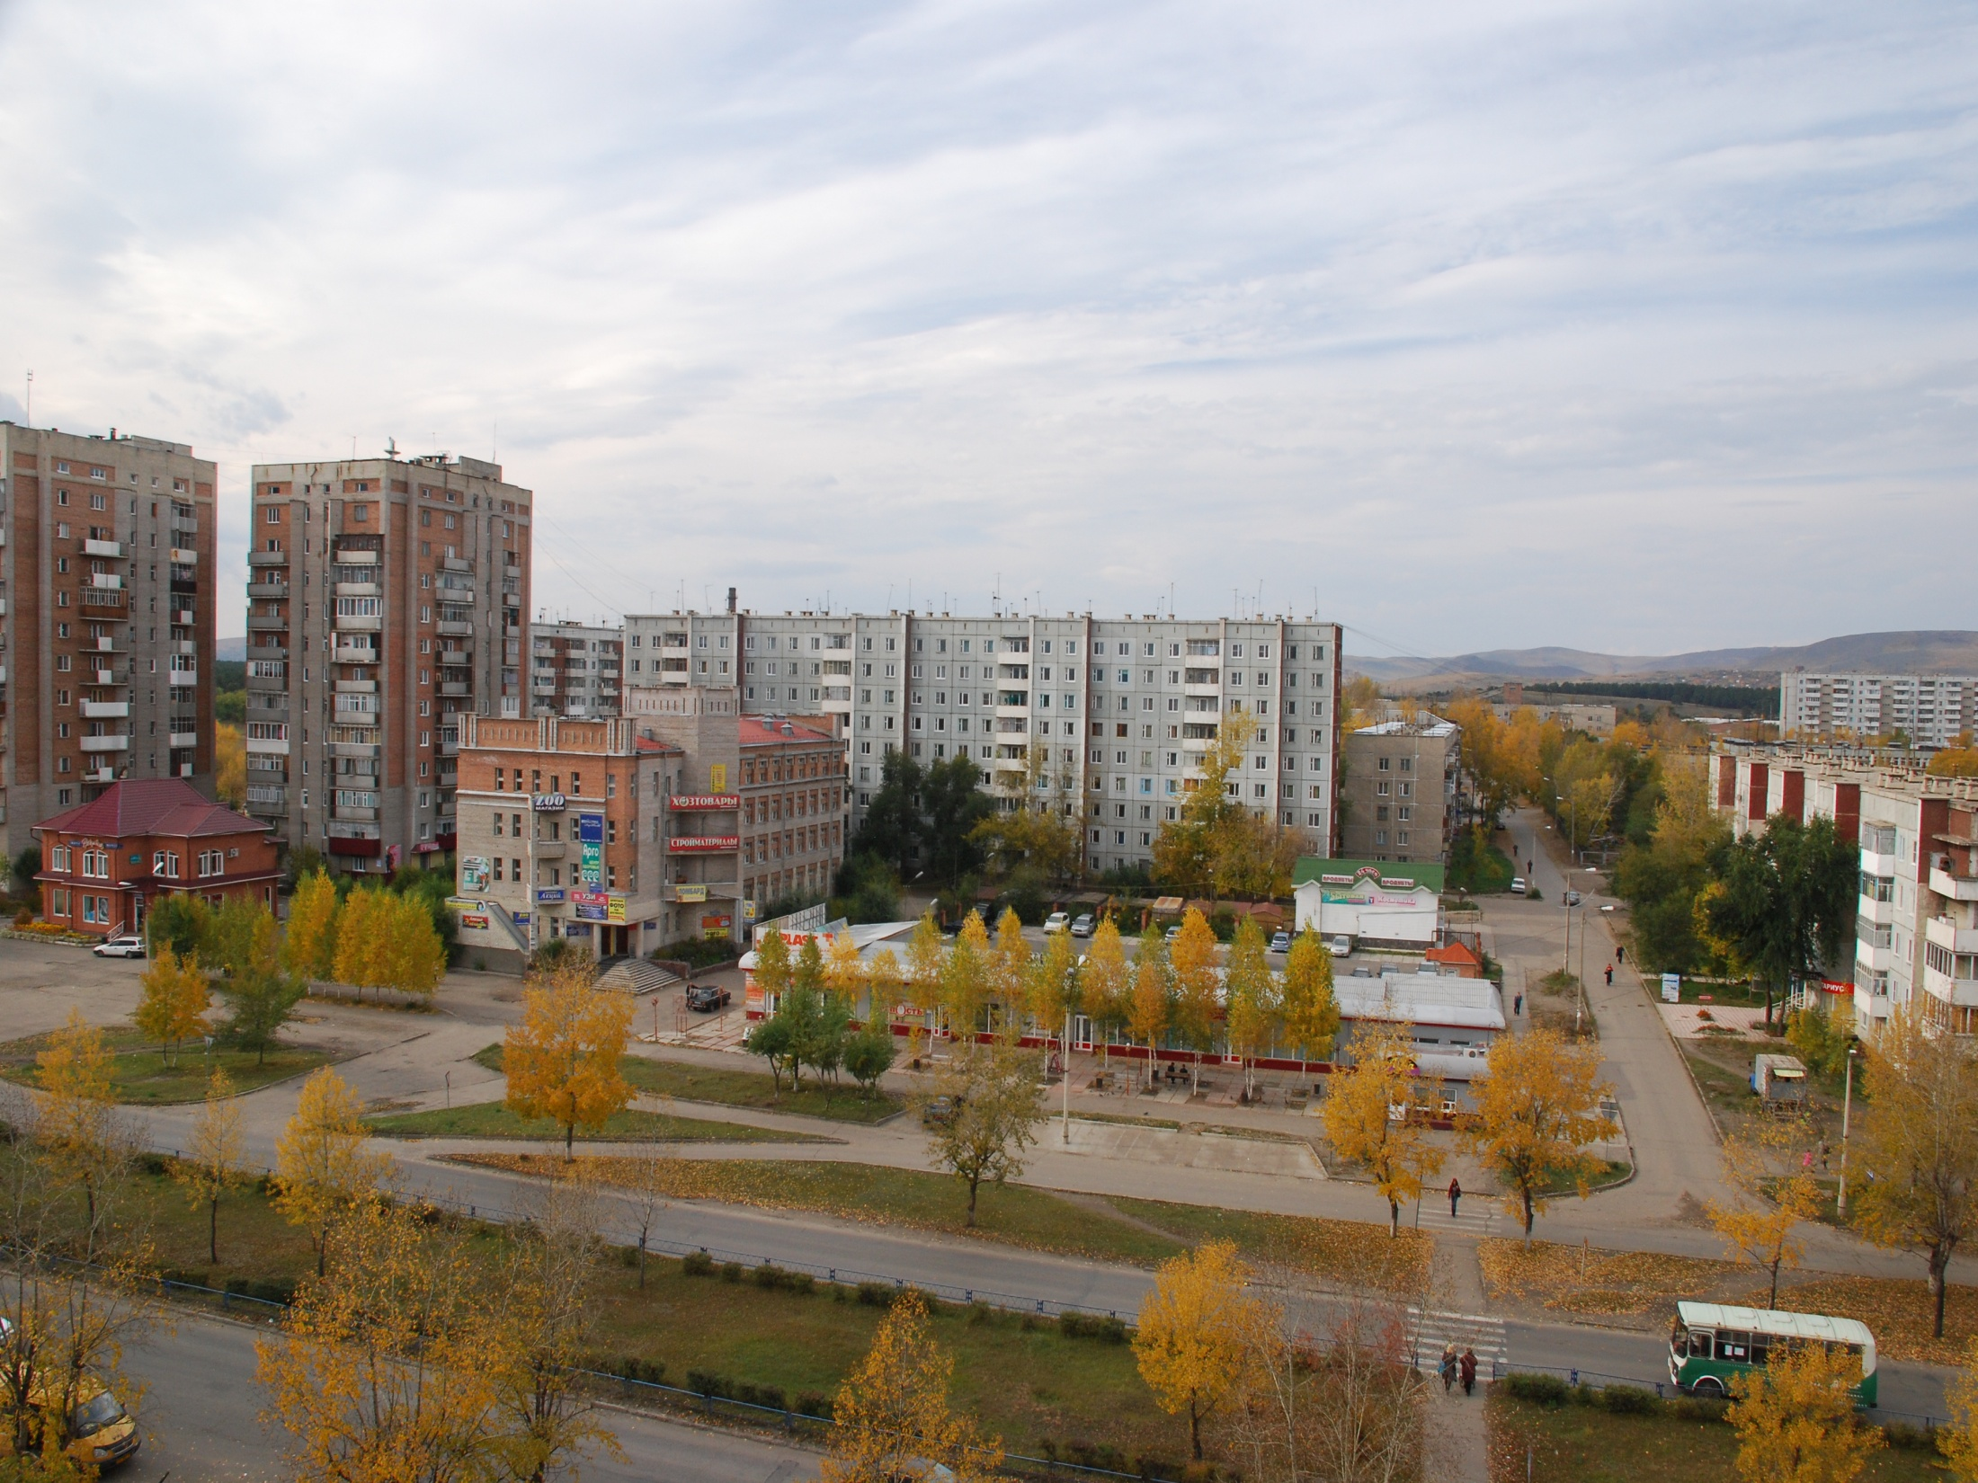
Наименование | 2017 год
ВСЕГО | 2 033 652,8
Общегосударственные вопросы (аппарат управления) | 105 240,1
Национальная оборона (ВУС) | 266,6
Национальная безопасности и правоохранительная деятельность | 4 798,1
Национальная экономика (транспорт, дорожный фонд) | 247 533,2
ЖКХ (благоустройство, дороги города, кап. Ремонт жилого фонда) | 114 726,5
Охрана окружающей среды | 5 200,5
ВСЕГО СОЦСФЕРА | 1 555 462,8
Образование | 1 134 309,4
Культура | 164 025,6
Здравоохранение | 44,8
Социальная политика | 223 279,9
Физическая культура и спорт | 33 803,1
Обслуживание государственного и муниципального долга | 425,0

